Slide 1




小马过河

Slide 2

pǐ：一匹马，一匹（ ）
luó
一匹骡子 一匹布 一匹绸子
一（ ）牛 一（ ）伙伴 一（ ）松鼠 一（ ）小河 一（ ）小鸟 一（ ）鱼 一（ ）羊 一（ ）天空

Slide 3
挡住 哗哗 拦住
仔细
近义词——认真、细致
反义词——粗心、马虎

Slide 4
仔细 伙伴

Slide 5
叹了口气 甩尾巴
亲切 顺利 淹死
用“亲切、顺利”说一句话。

Slide 6
为难（wéi,nán）：
小马为难了，心想：我能不能过去呢？
用“为难”说个句子。

Slide 7
难题、难得、难受
nán （ ）
难
nàn （ ）
困难、苦难、灾难

Slide 8
（wéi、wèi）
因为 为什么 为人处事 作为

Slide 9
（wéi、wèi）
wèi wèi wéi wéi
因为 为什么 为人处事 作为

Slide 10
水很浅，刚没小腿，能过去。
选读音：（méi mò）
淹没、没有
mò méi
没 méi（没精打采 没趣）
mò（没收 出没）

Slide 11
一匹马 挡住 哗哗 拦住 仔细 伙伴 叹了口气 甩尾巴 亲切 顺利 淹死 为难（wéi,nán） 没

Slide 12
主要写谁的什么事？
哪几自然段写为什么要过河？
小马到河边去了几次才过河？
第一次过河从哪儿到哪儿？
第二次过河有关是哪儿到哪儿？

Slide 13
第一段：小马整天不离开妈妈。
第二段：小马第一次没敢过河。
第三段：第二次小马终于过了河。

Slide 14

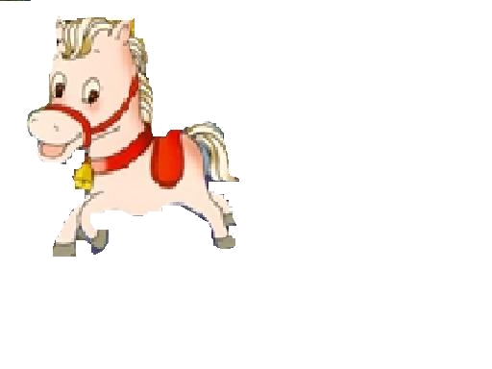
老马对小马说：“你已经长大了，能帮妈妈做点事吗？”
小马连蹦带跳地说：“怎么不能？我很愿意帮妈妈做事。”
老马高兴地说：“那好啊，你把这半口袋麦子驮到磨坊去吧。 ”

Slide 15
小马（ ）地说：“怎么不能？我很愿意帮妈妈做事。”

Slide 16
小马（蹦蹦跳跳、高兴、一蹦一跳、蹦呀跳呀、又是蹦又是跳）地说：“怎么不能？我很愿意帮妈妈做事。”

Slide 17
老马对小马说：“你已经长大了，能帮妈妈做点事吗？”
小马连蹦带跳地说：“怎么不能？我很愿意帮妈妈做事。”
老马高兴地说：“那好啊，你把这半口袋麦子驮到磨坊去吧。 ”

Slide 18
一匹马 挡住 哗哗 拦住 仔细 伙伴 叹了口气 甩尾巴 亲切 顺利 淹死 因为 为什么 为人处事 作为 淹没 没有 为难

Slide 19
小马为难了，心想：我能不能过去呢？如果妈妈在身边，问问她，那多好啊！

Slide 20
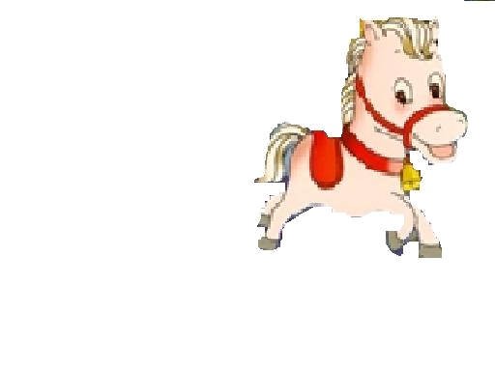
小马跑过去，问道：“牛伯伯，这条河，我能趟过去吗？”
老牛说：“水很浅，刚没小腿，能过去。”

Slide 21
老牛说：“水很浅，刚没小腿，能过去。”
老牛（笑着、满不在乎）地说：“水很浅，刚没小腿，能过去。”

Slide 22
它顺利过河了吗？又遇到了什么困难？怎么做的？找一找。

Slide 23

突然从树上跳下一只松鼠，拦住他大叫：“小马！别过河，别过河，河水会淹死你的！”
松鼠认真地说：“当然啦！昨天，我的一个伙伴就是在这条河里淹死的！”

Slide 24
小马吃惊地问：“水很深吗？”
小马连忙收住脚步，不知道怎么办才好。
他叹了口气，自言自语道：“唉，还是回家问问妈妈吧！”

Slide 25
“你仔细想过他们的话吗？”
“孩子，光听别人说，不能了解河水究竟有多深。你去试一试，就会明白了。”
换种说法：
妈妈想告诉小马不应该（ ），而应该（ ）。

Slide 26
小马低下了头，说：“我……我没想过。”

Slide 27
老牛说河水浅，松鼠说河水深，它们说的对不对？为什么？

Slide 28
因为老牛（ ），所以说（ ）。
因为松鼠（ ），所以说（ ）。
高大
（浅）
矮小
（深）

Slide 29

因为小马不像（ ），也不像（ ），所以它觉得河水既不像（ ），也不像（ ）。
高大
（浅）
矮小
（深）

Slide 30
原来河水既不像老牛说的那样深，也不像松鼠说的那样浅。
既不 ，也不 。

Slide 31
《小马过河》的故事告诉我们：
1、河水不深也不浅。 （ ）
2、小马相信松鼠和老牛说的话。
（ ）
3、遇事要多动脑筋，亲自试一试，才能解决问题。 （ ）
√

Slide 32


扩散思维训练：
如果大象和小白兔也要过这条河，你想想该怎样回答他们？
VS

